Slide 1
Классный час
Моя родина - Россия. Патриотизм.
Учитель Гордеева Александра Леонидовна
ГБОУ СОШ № 81 Калининского района Санкт-Петербурга

Slide 2
Цель: выявить отношение молодежи к проблемам патриотизма и омочь стать позитивными творцами, так как молодежь сегодня – это будущее России
• определить роль патриотизма в жизни современного общества;
• сформировать у школьников понятия и представления, связанные с понятием Родина и патриотизмом;
• развивать у учащихся познавательный интерес, критическое мышление, способность к определению собственной жизненной позиции.

Slide 3
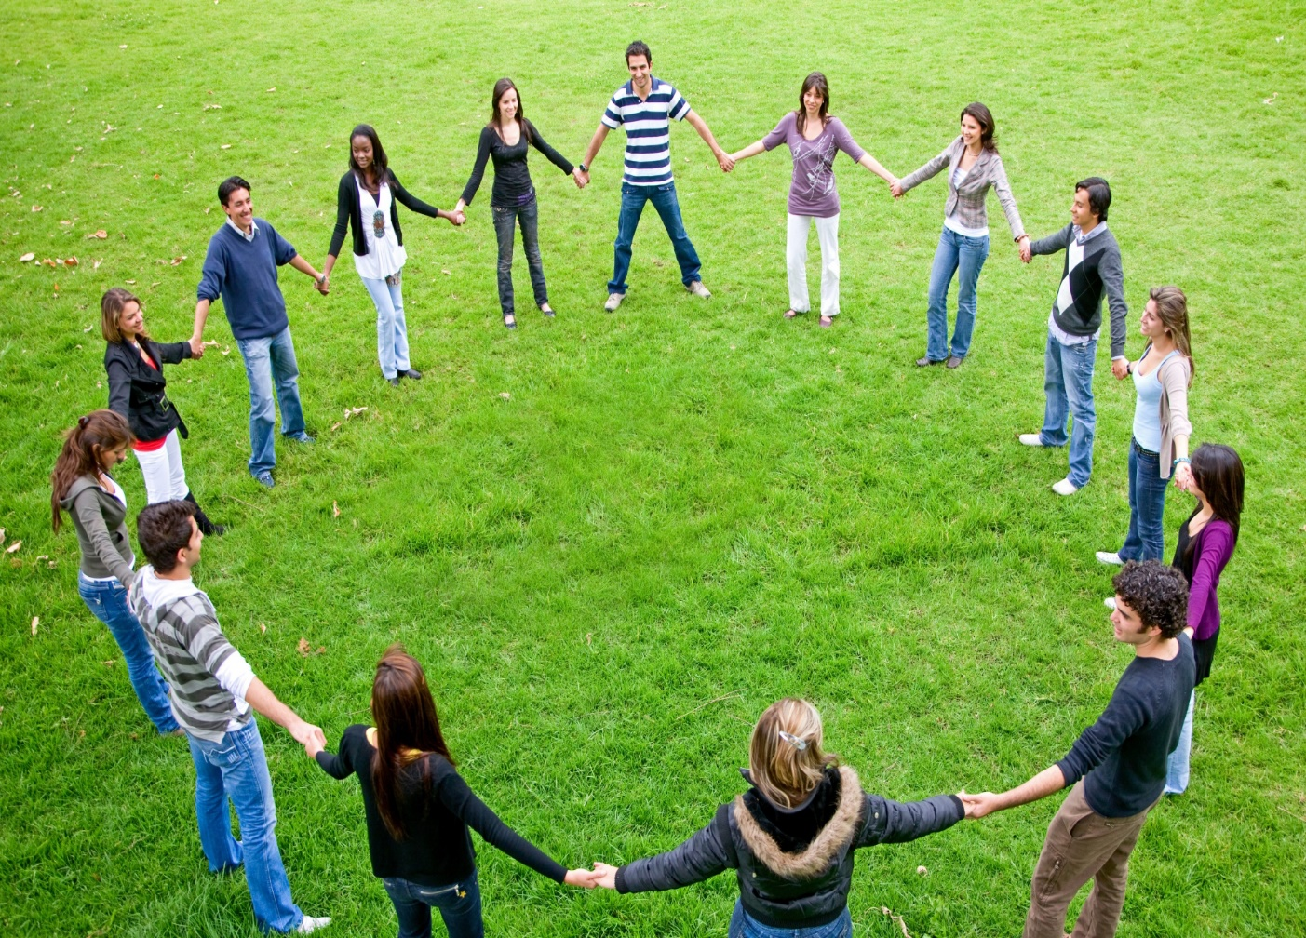
Мы все разные
Но что нас объединяет?

Slide 4
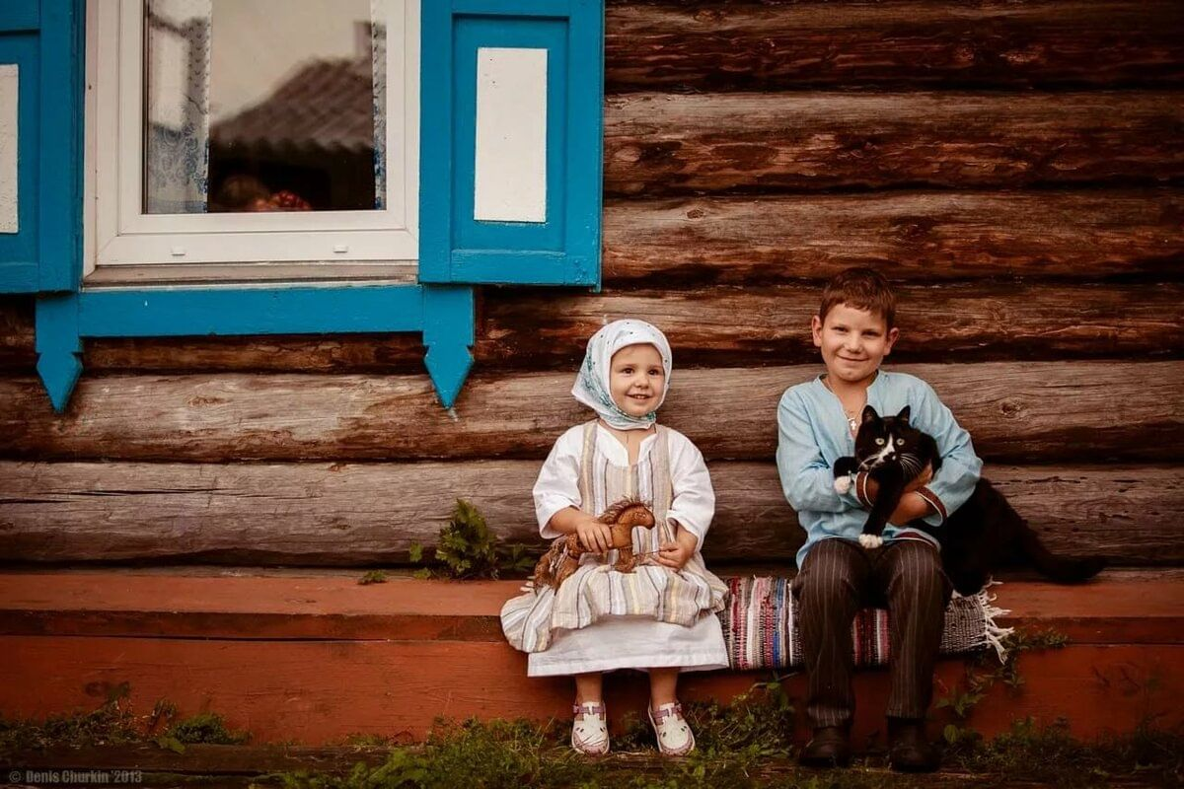
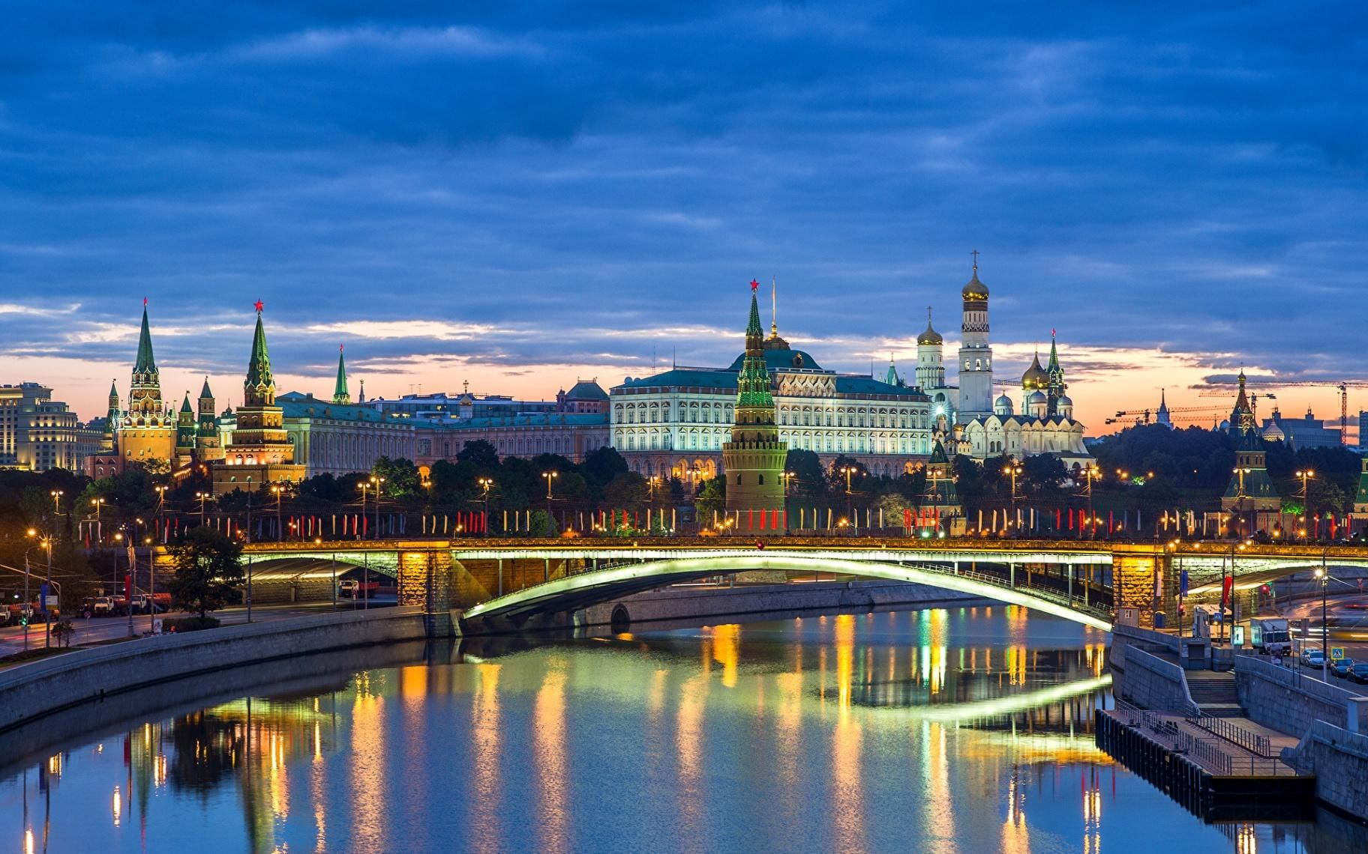

Slide 5
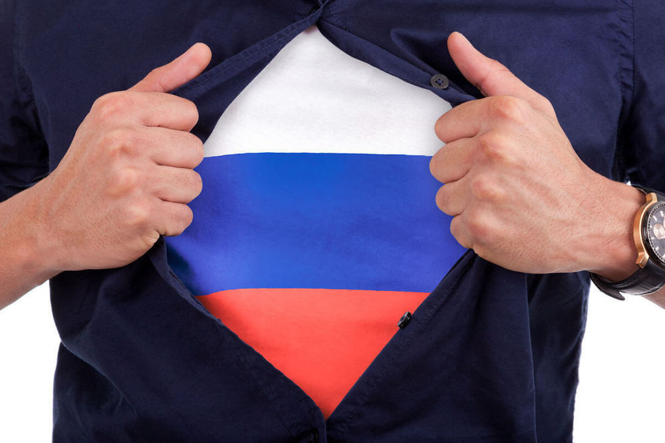
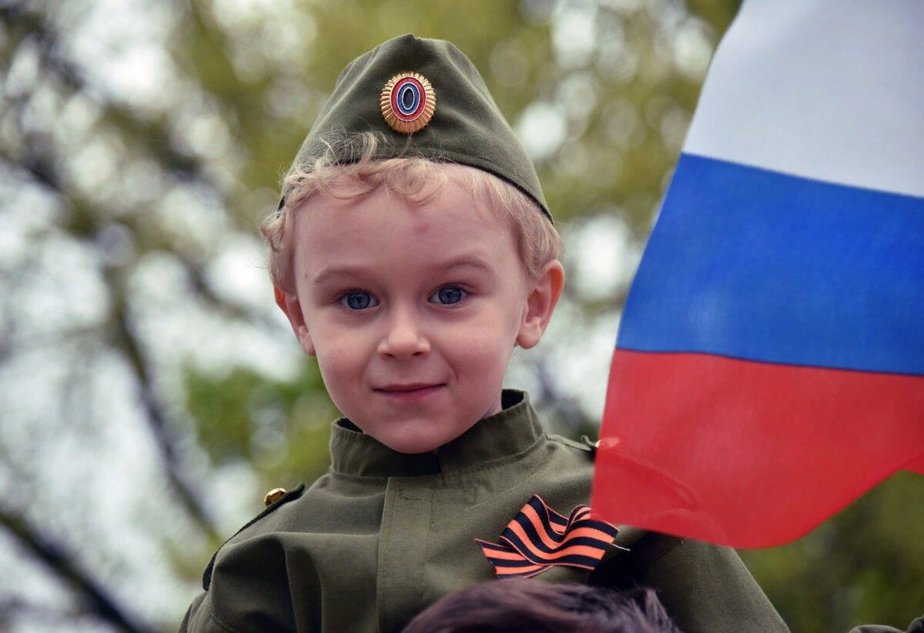
Родина.
Ответьте на вопрос: Что для меня Родина?
Считаете ли вы себя патриотом?

Slide 6
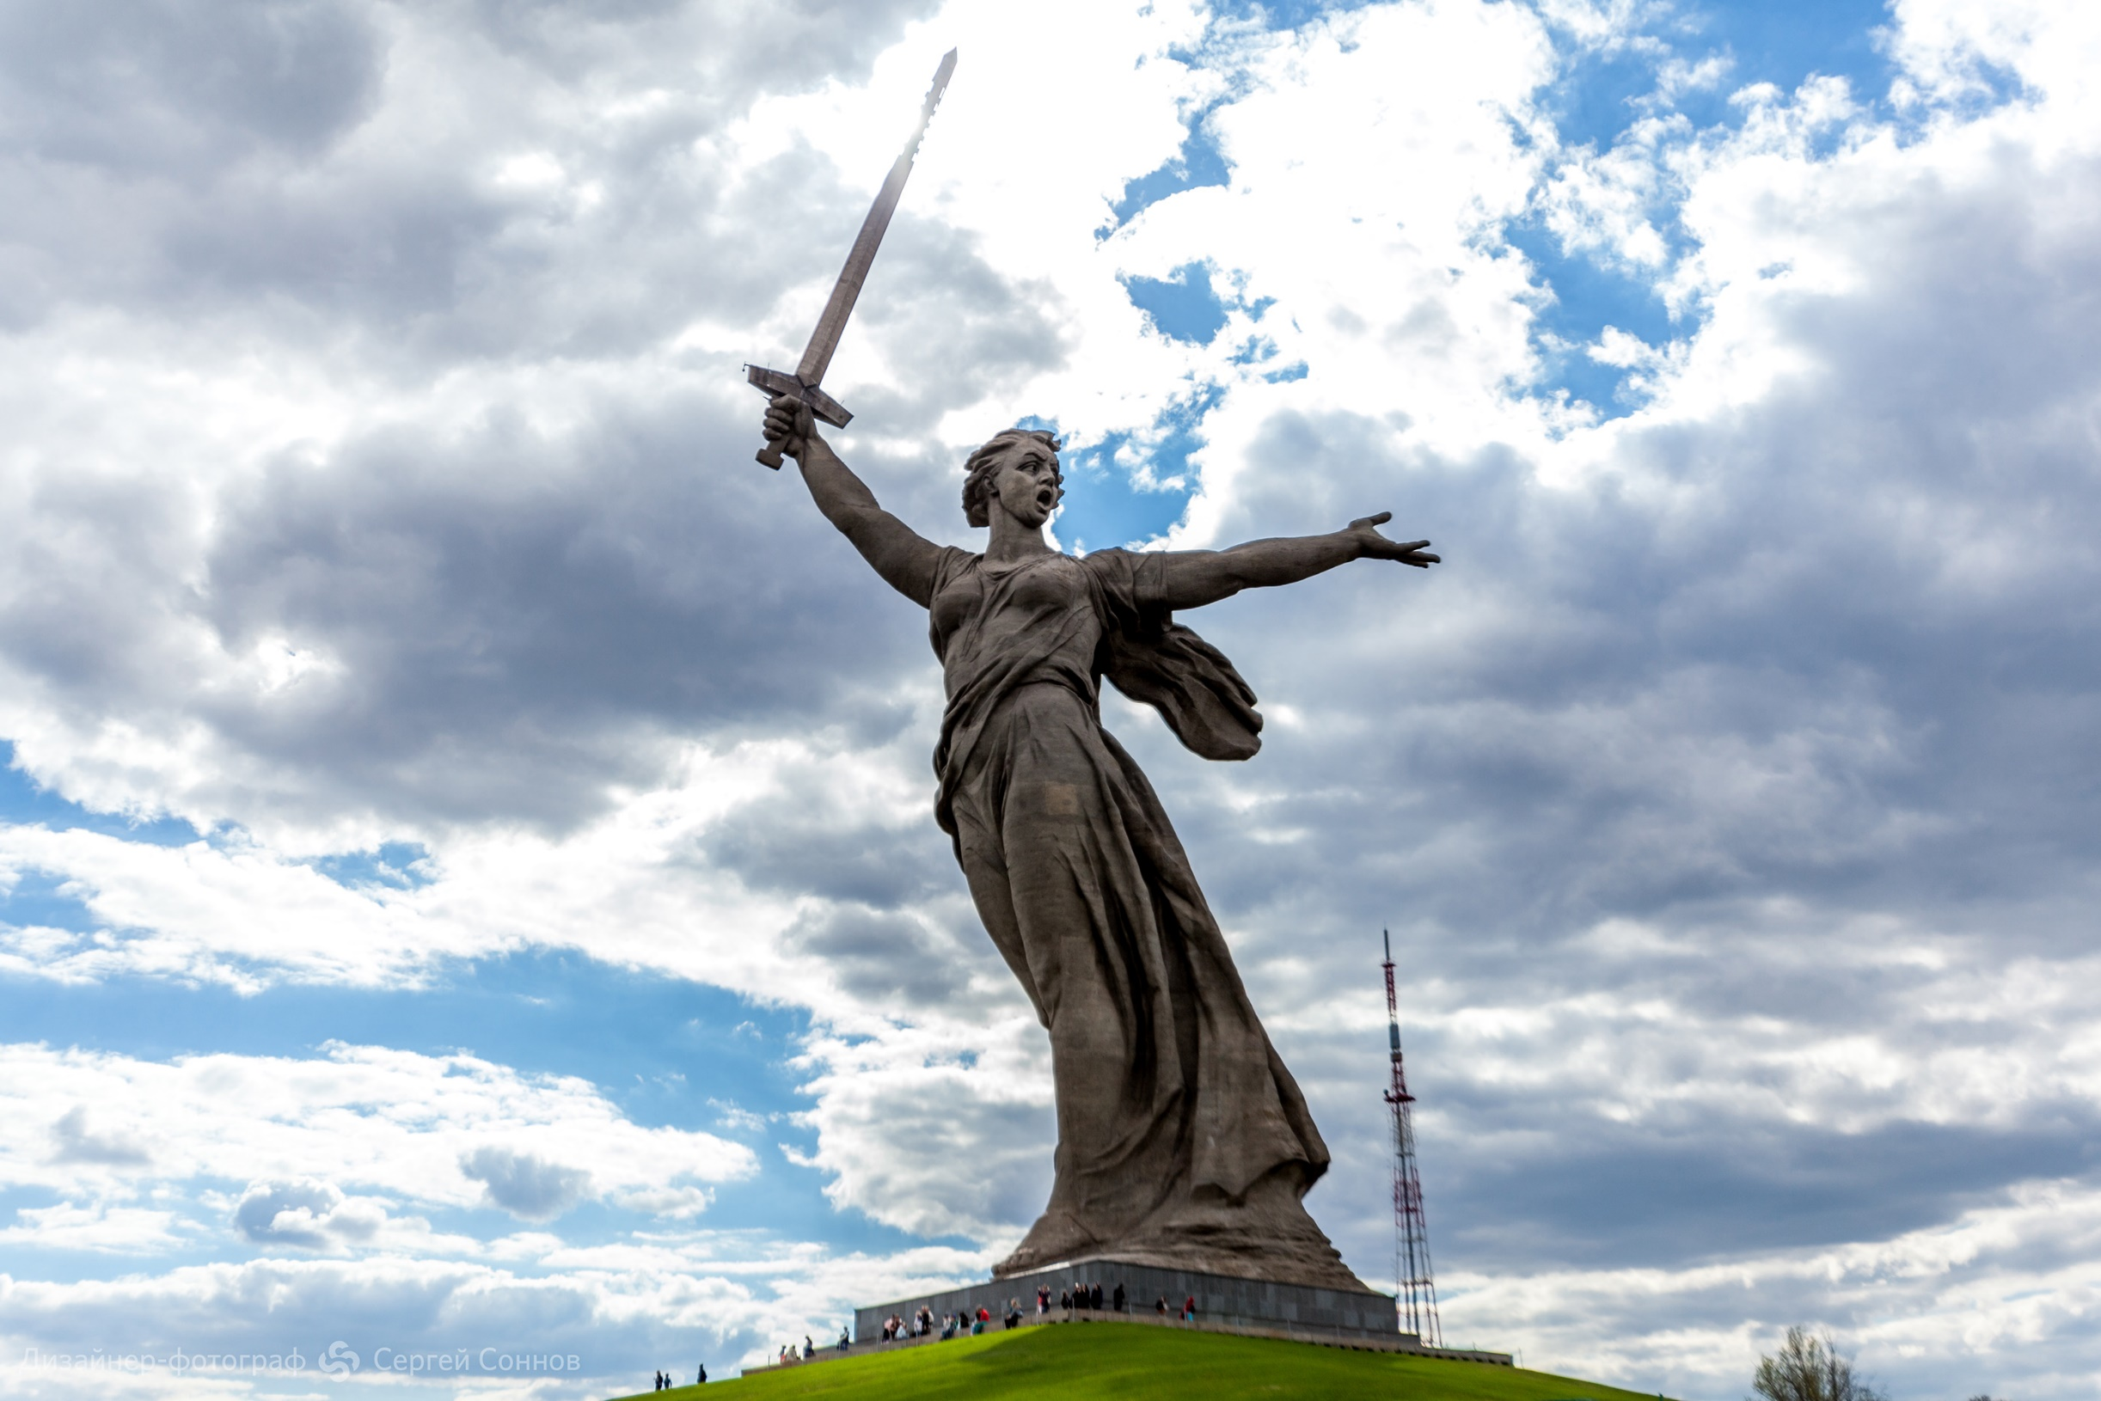
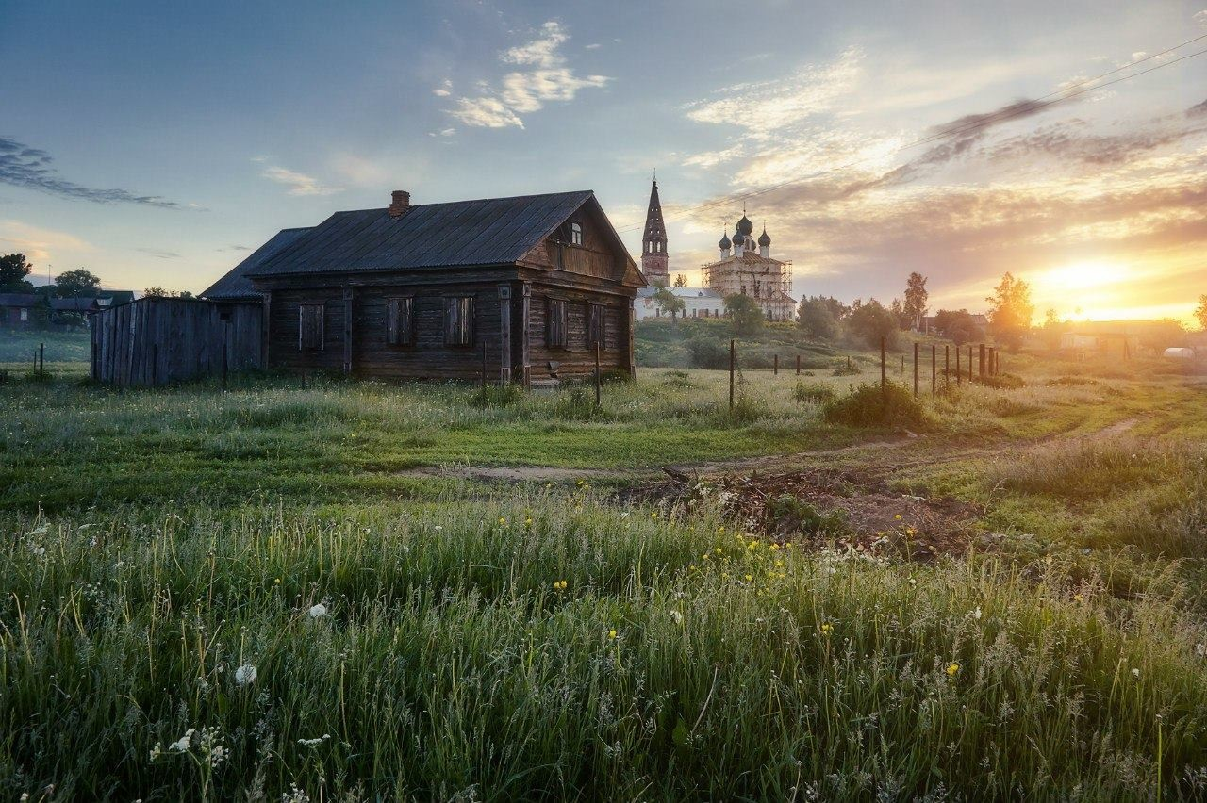
С чего начинается родина?

Slide 7
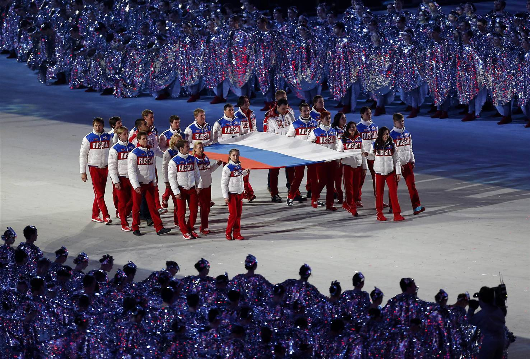
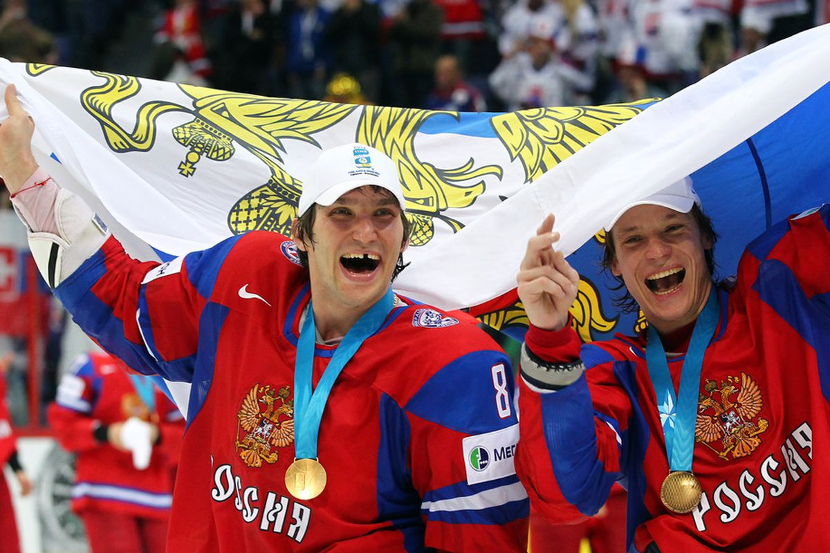
Гордитесь ли вы своей страной?

Slide 8
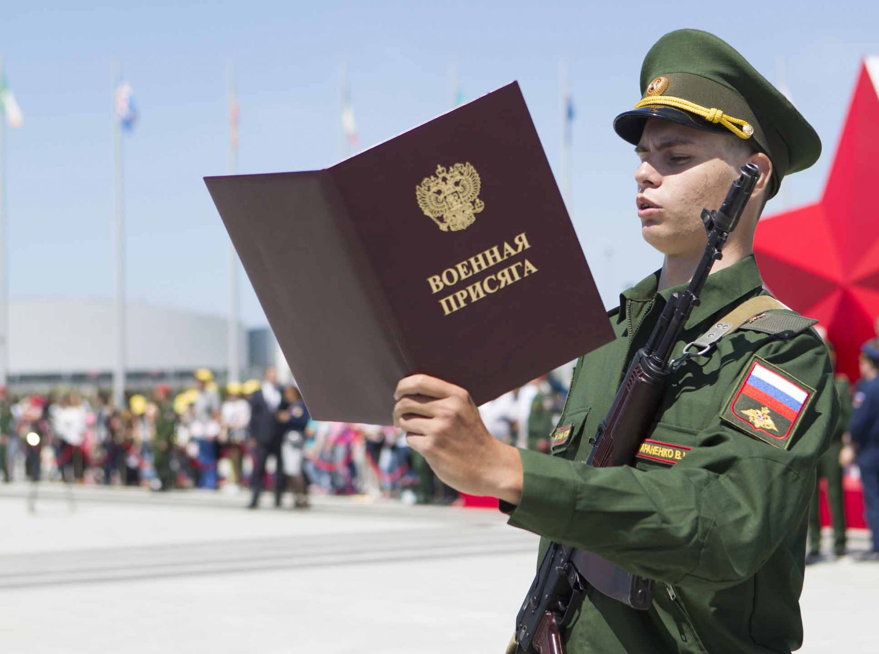
Связываете ли вы патриотический долг с воинской службой?

Slide 9
Пой ты Русь моя
Какие песни вы знаете о России, Родине.

Slide 10
Символическая
Творчество связанное с Россией

Slide 11
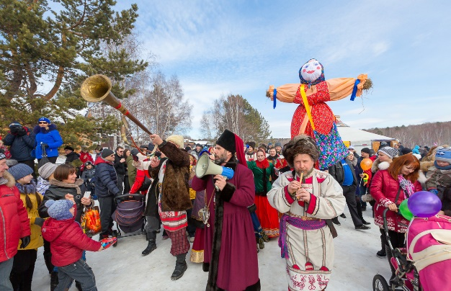
Праздничная
Какие русские праздники вы знаете?

